Slide 1



KHỞI ĐỘNG

Slide 2


Hươu cao cổ
Hươu cao cổ là loài động vật chuyên ăn thực vật.
Thức ăn yêu thích của chúng chủ yếu là cỏ và lá cây. Khi vào mùa hanh khô, số lượng lá cây ít đi chúng có thể ăn được cả vỏ cây.

Slide 3








Thứ hai ngày 23 thánh 12 năm 2024

Slide 4

Notes:
Ngoài nhu cầu về thức ăn, động vật cần những yếu tố nào nữa để sự sống và phát triển. Các yếu tố đó có giống với thực vật mà chúng ta tìm hiểu ở bài 15 không, chúng ta hãy tìm hiểu ở bài hôm nay để làm rõ điều đó.

Slide 5
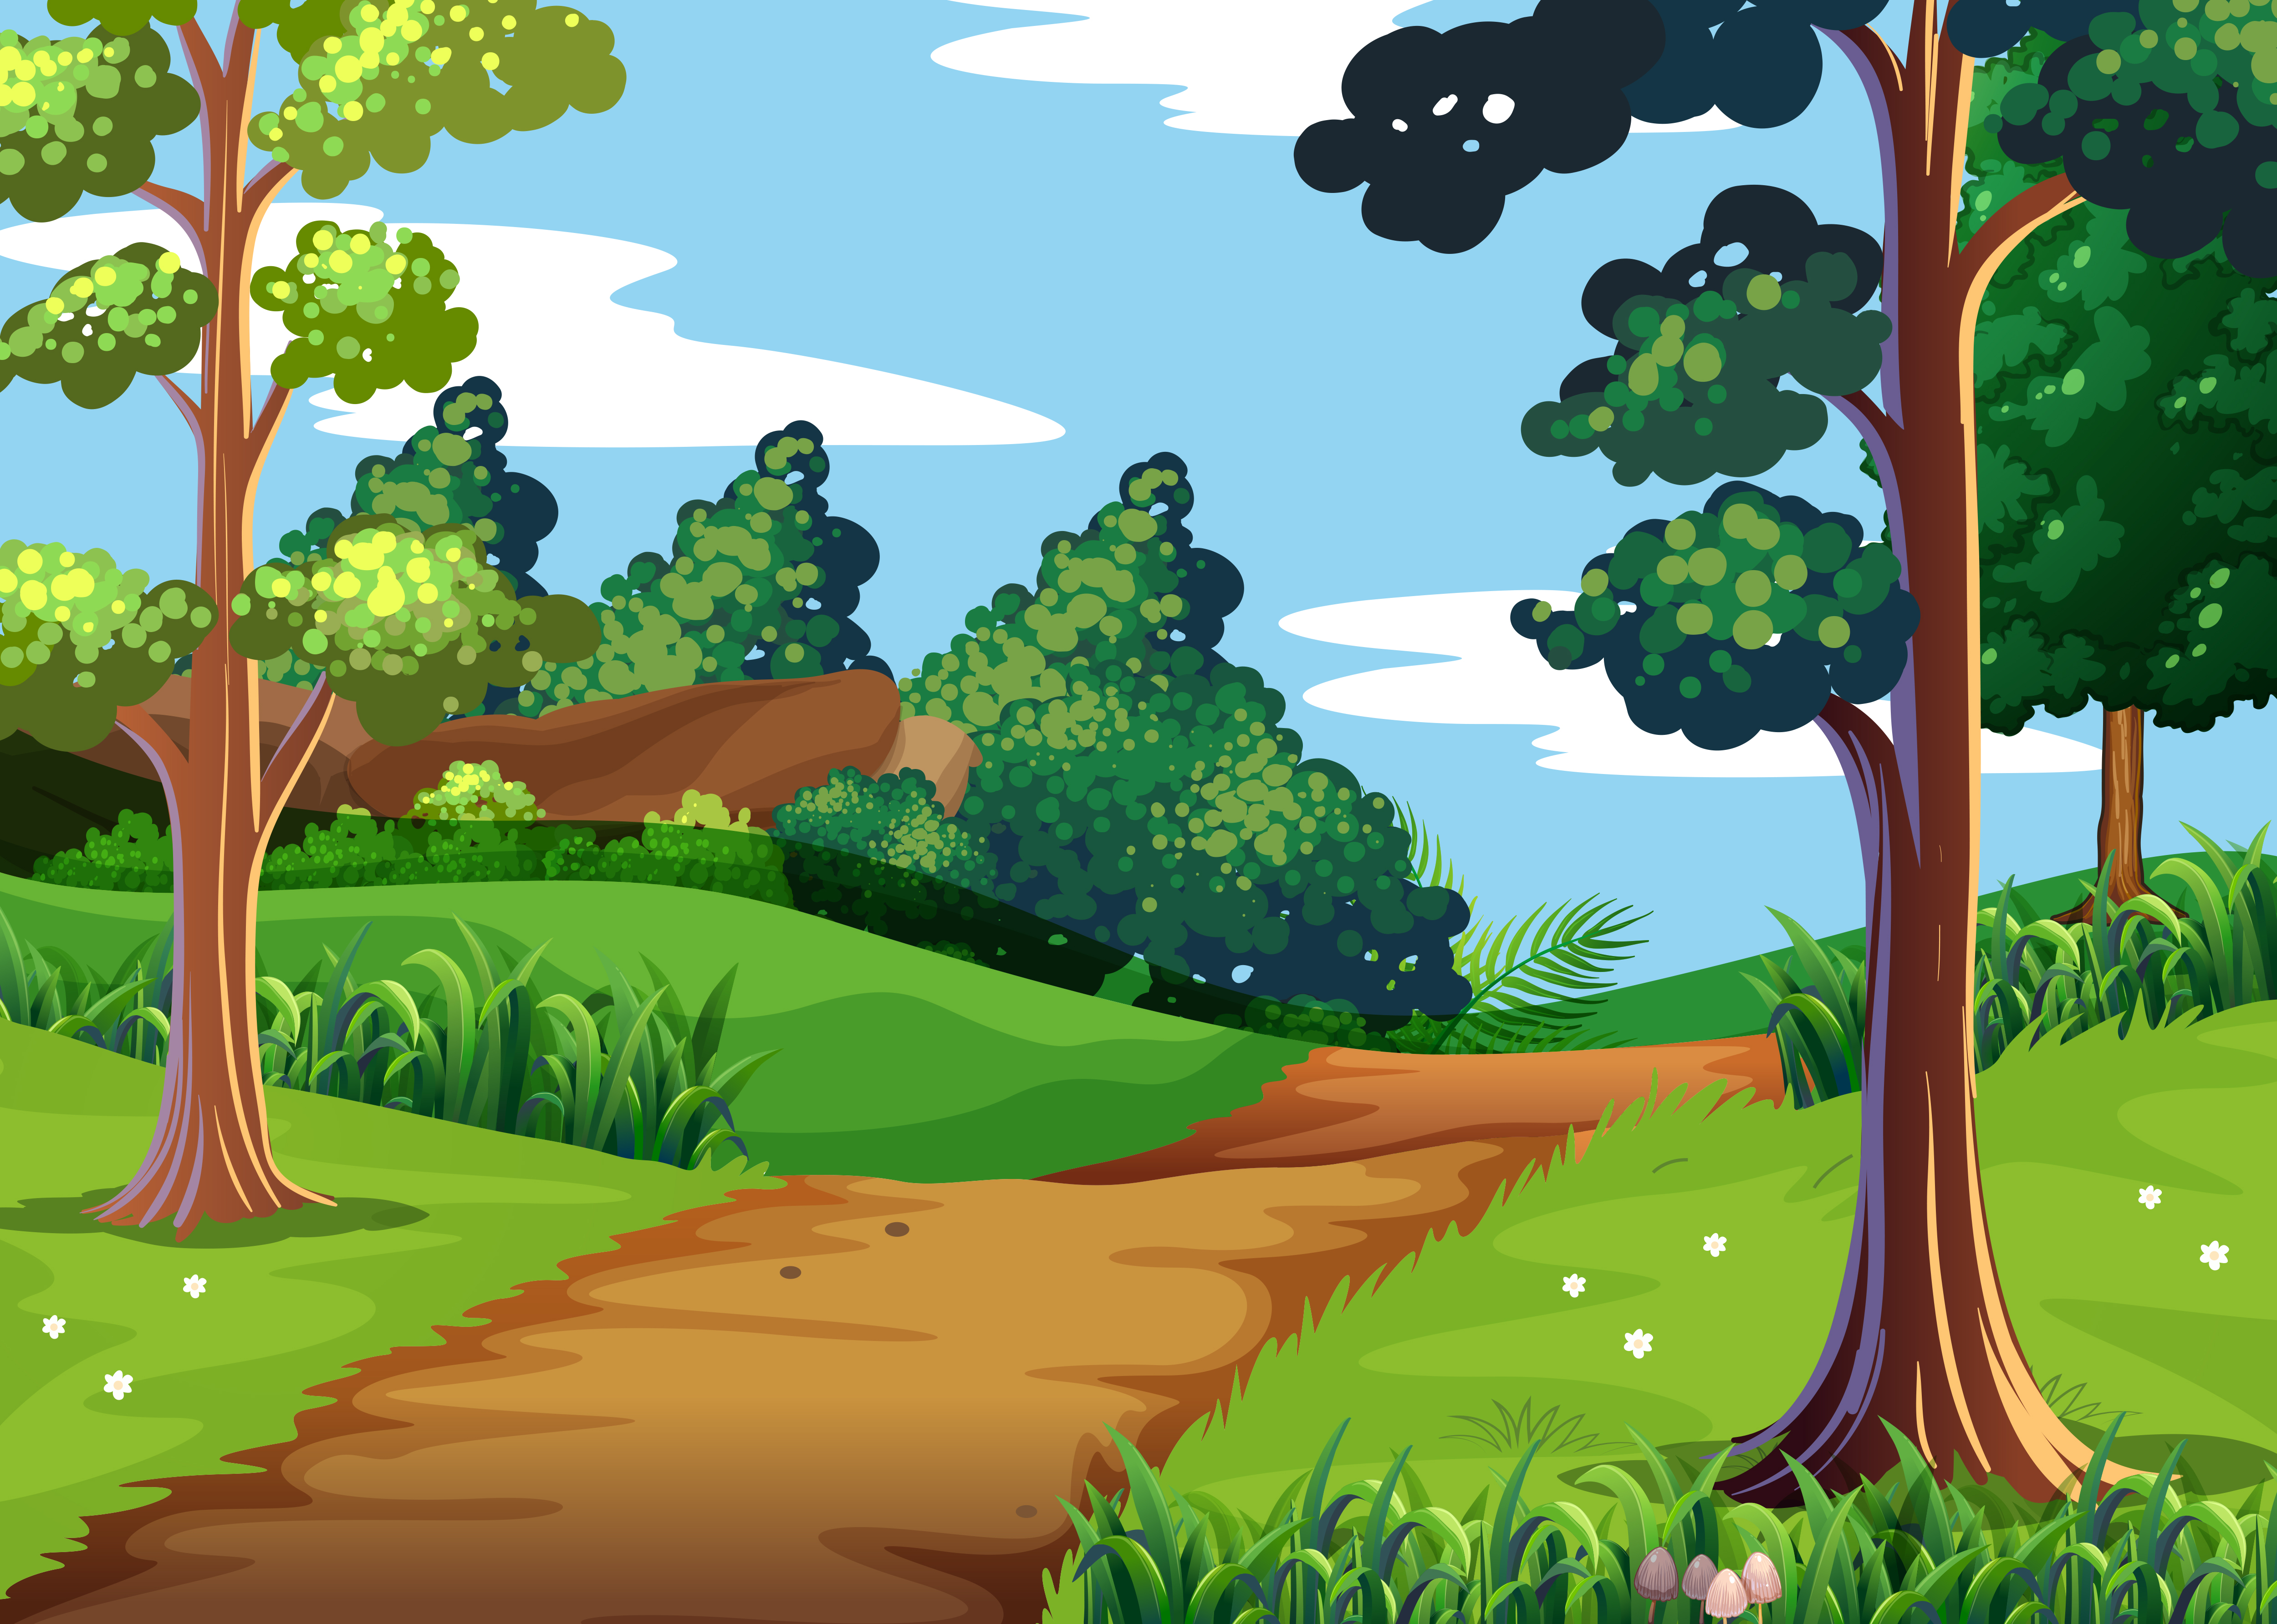
Hoạt động 1: Các yếu tố cần thiết cho sự sống và phát triển của động vật

Slide 6

Động vật cần có thức ăn, nước, khí ô - xi, nhiệt độ và ánh sáng thích hợp để sống và phát triển. Thiếu bất kì yếu tố nào đểu ảnh hưởng đến sự phát triển hoặc sự sống của chúng.

Slide 7


